Slide 1

LOGO
我们毕业啦
其实是答辩的标题地方
毛豆汽车网页的设计
成员：
张昭 陈松祥 王学松 孙笛
指导老师
董理文

Slide 2
成员分工
页面展示
功能介绍
项目总结
CONTANTS

Slide 3
分工
张昭:
负责用户订单功能：查看订单详情，付款，取消订单。
管理员订单功能：按照车辆名称搜索订单，对订单进行查看，发货。用户订单功能：收货，拒收。商品详情页中的添加商品功能。数据库中订单表的设计填充。
登录注册功能的实现。
陈松祥:
数据库的参与创建和修改，首页汽车信息的展示，包括页面的修改以及跳转，与数据库交互后数据的显示与操作页面事件后页面显示内容的改变，汽车管理界面的制作与功能实现，并通过页面事件对后台数据库的数据进行操作，汽车详情页的修改与数据获取后在详情页上的显示
王学松:
汽车详情页的制作，登录注册页面的制作，参与了用户登录注册功能的实现。
孙笛:
参与了数据库，购物车功能。

Slide 4

页面展示
It was the best of times, it was the worst of times; it was the age of wisdom, it was the age of foolishness.

Slide 5
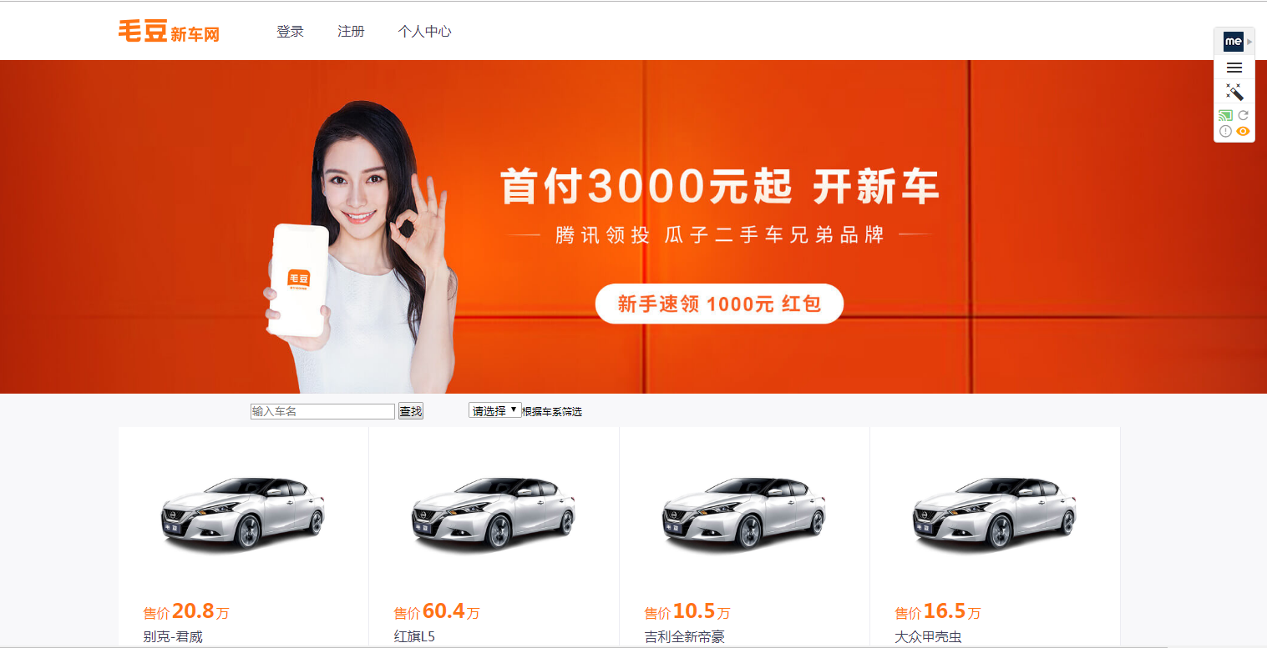
页面展示
功能介绍
项目成果
项目总结
主页面（1）

Slide 6
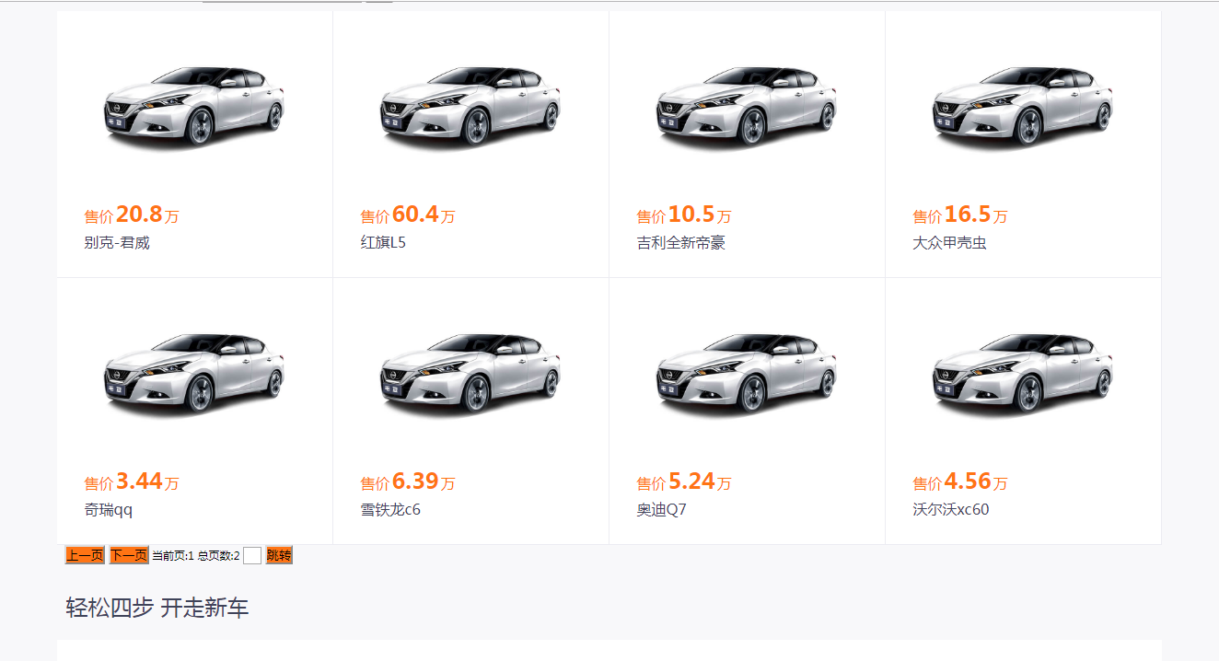
页面展示
功能介绍
项目成果
项目总结
主页面（2）

Slide 7
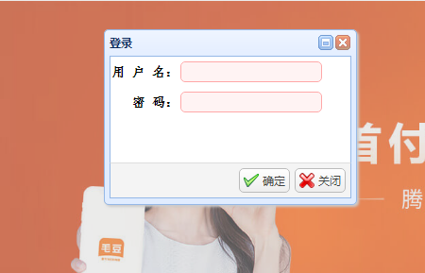
页面展示
功能介绍
项目成果
项目总结
登录页面

Slide 8
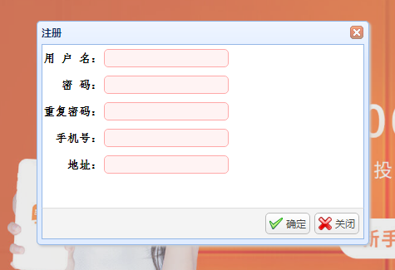
页面展示
功能介绍
项目成果
项目总结
注册页面

Slide 9
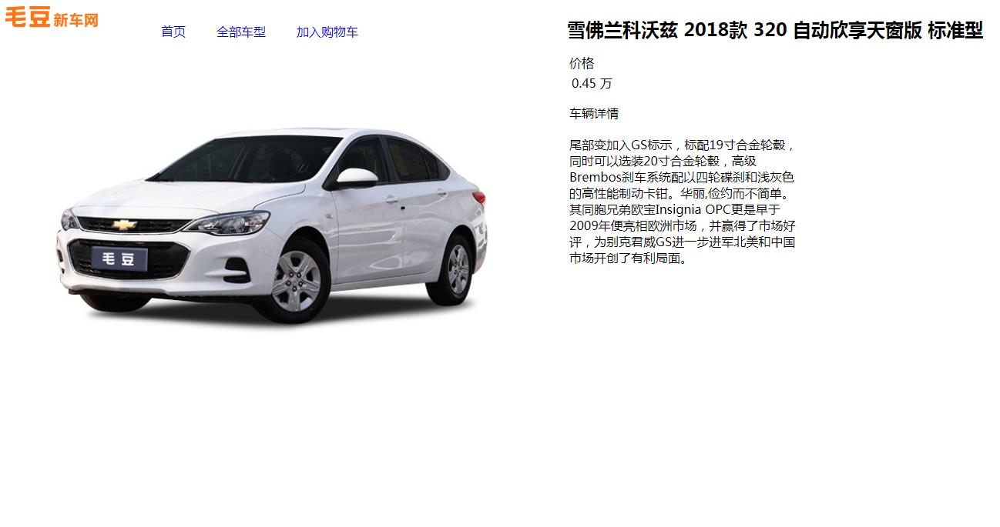
页面展示
功能介绍
项目成果
项目总结
汽车详情列表页面

Slide 10
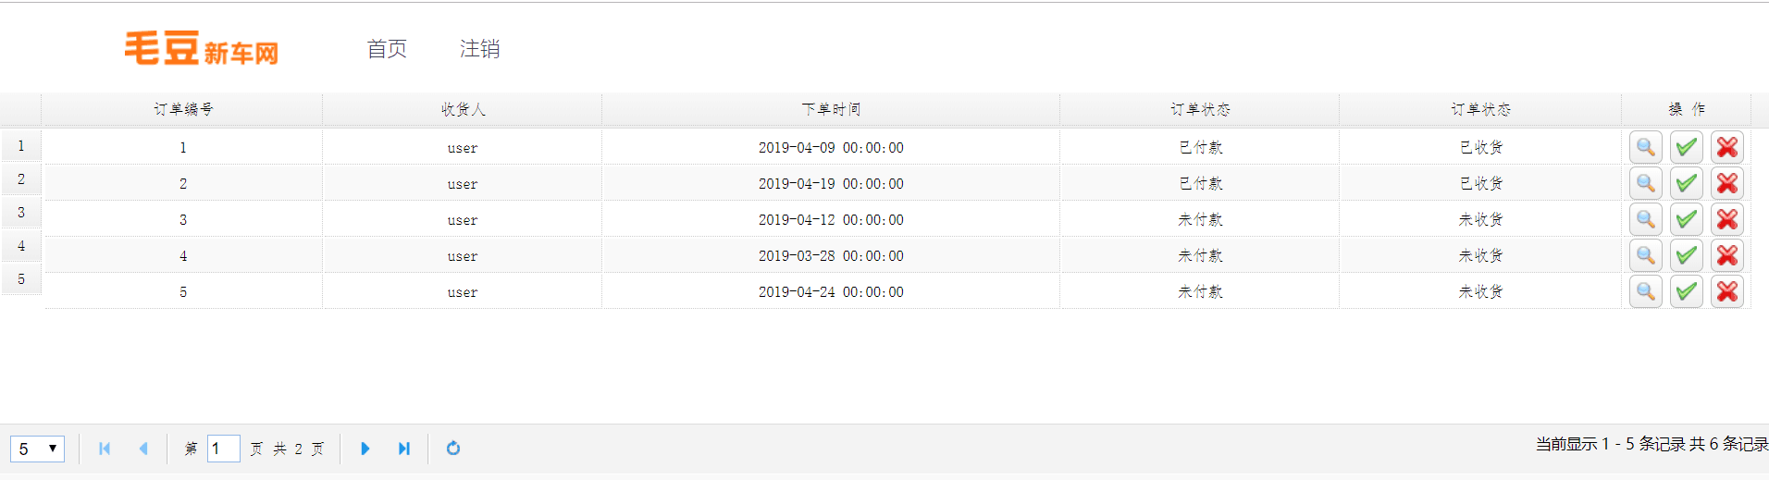
页面展示
功能介绍
项目成果
项目总结
购物车页面

Slide 11
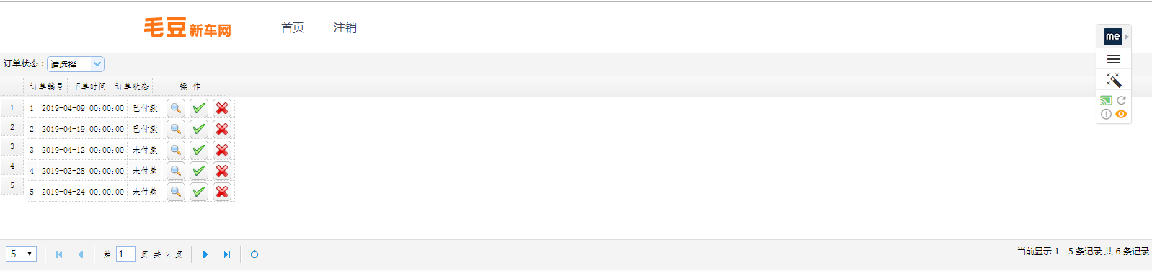
页面展示
功能介绍
项目成果
项目总结
订单页面

Slide 12
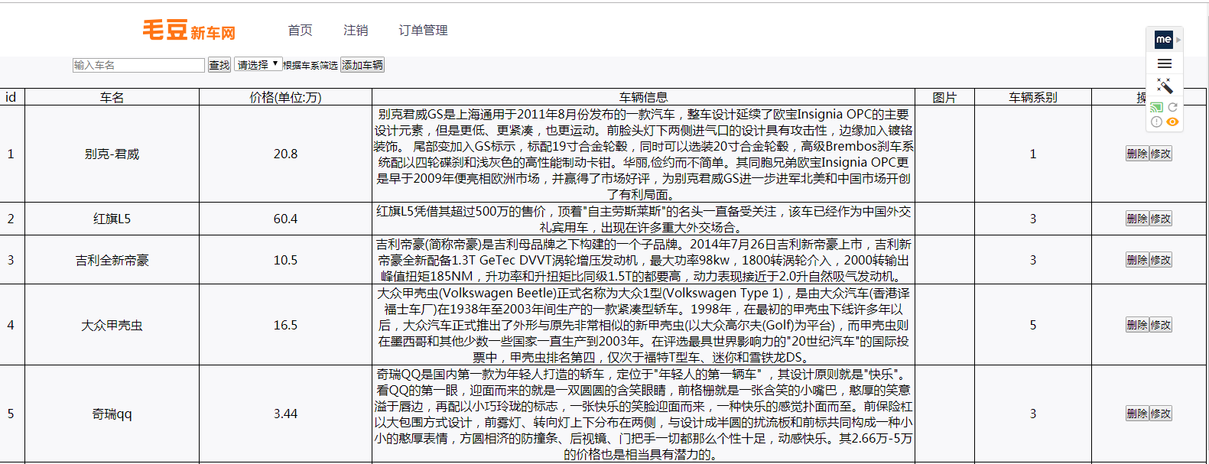

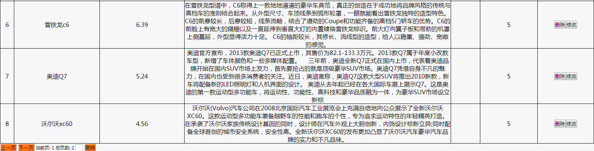
页面展示
功能介绍
项目成果
项目总结
后台管理页面(1)

Slide 13
页面展示
功能介绍
项目成果
项目总结
后台管理页面（2）(添加车辆)

Slide 14
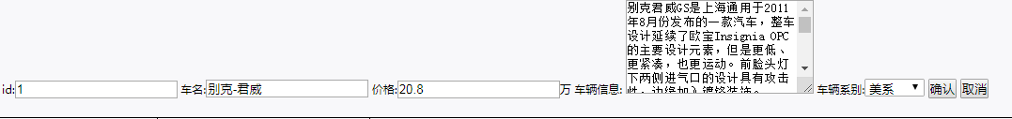
页面展示
功能介绍
项目成果
项目总结
后台管理页面（2）(修改车辆信息)

Slide 15
功能介绍
It was the best of times, it was the worst of times; it was the age of wisdom, it was the age of foolishness.

Slide 16
页面展示
功能介绍
项目成果
项目总结
功能介绍
1.登录注册，注销功能
可以进行用户的注册、登录、注销操作，当点击购物车按钮时，若未登录，则自动跳转至登录页面。登录完成后跳转回主页面，且出现注销按钮。
2.车辆分页查询（筛选）
可以对车辆进行车名查询。
3.后台车辆管理
可以对所有车辆按车系分类筛选，分页显示，亦可跳转至指定页，管理页面显示车辆id、车名、价格、车辆信息、图片、车辆系别，还可以进行增删改操作。
4.订单管理
可以根据订单状态（已付款/未付款）进行分类显示订单，可以对订单进行分页显示，亦可跳转至指定页，页面会显示订单编号、下单时间、订单状态（已付款/未付款）、
总记录数，以及可以对订单进行增删改查操作。

Slide 17
页面展示
功能介绍
项目成果
项目总结
功能介绍
5.买家购物车管理
显示订单编号、收款人、下单时间、订单状态（已付款/未付款/未发货/已发货），可以对购物车分页查询，可以对购物车进行删除，支付操作。

Slide 18
项目总结
It was the best of times, it was the worst of times; it was the age of wisdom, it was the age of foolishness.

Slide 19
页面展示
功能介绍
项目成果
项目总结
项目总结
1、团队之间的交流可以减少不必要的工作量。
2、进一步加强了自己之前所学的知识点，对于以后的学习有了更多的帮助。
3、项目代码需要定期性的备份，可以有助于发现问题所在并解决。
4、项目开始之前需要制定尽可能详细的计划。

Slide 20
THANKS

